Slide 1




PARTYEZ
Selever viktor
Szepesi szilárd

Slide 2



Mit nyújtunk?
Probléma :Ha szeretnél elmenni egy bulira oda-vissza kell váltogatnod különböző platformokon
és azok közt IDŐIGÉNYES
Megoldás: Létrehoztunk egy parti ajánló weboldalt, amin egy helyen megtalálhatod ízlésednek megfelelő bulikat, ami GYORSABB

Slide 3


Feladat elosztás
Selever Viktor: Frontend, PPt, Dokumentáció
Szepesi Szilárd: Konzol, adatbázis lekérdezések
Folyamatosan segítettünk egymásnak, ha valaki elakadt és a Backend részt elosztottuk egymásközt

Slide 4



Felhasznált szoftverek
Backend:
Visual Studio Code
Javascript
XAMPP
MySQL
Frontend:
Visual Studio Code
CSS
React

Slide 5

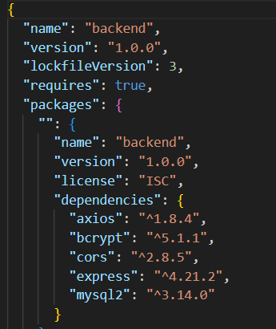



Backend Modulok
Cors
Express
Axios
Bcrypt

Slide 6
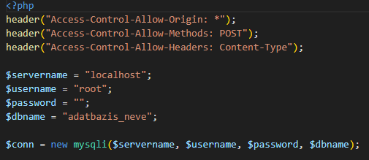
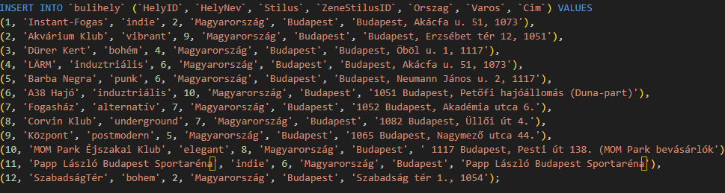
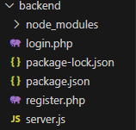
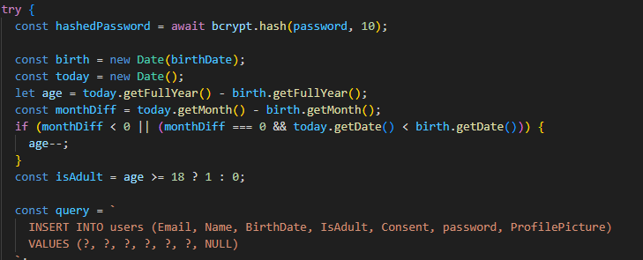
Backend

Slide 7
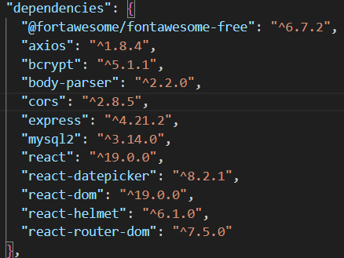

Frontend Modulok
Body-parser
Bscrypt
Express
React
React-dom
React-Router-Dom

Slide 8
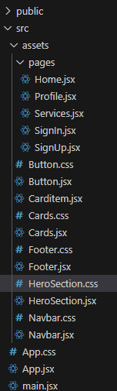
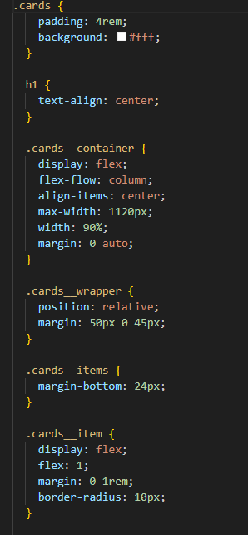
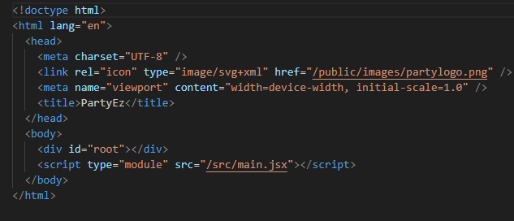

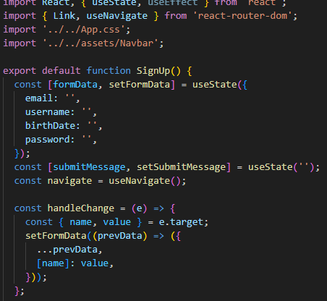
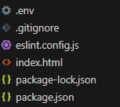
Frontend

Slide 9
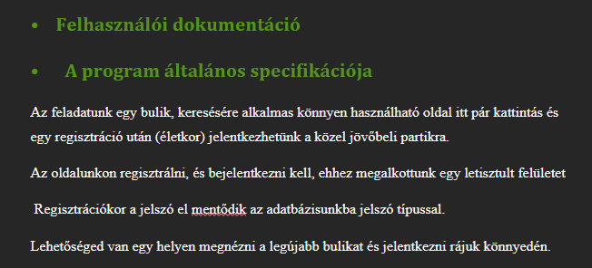
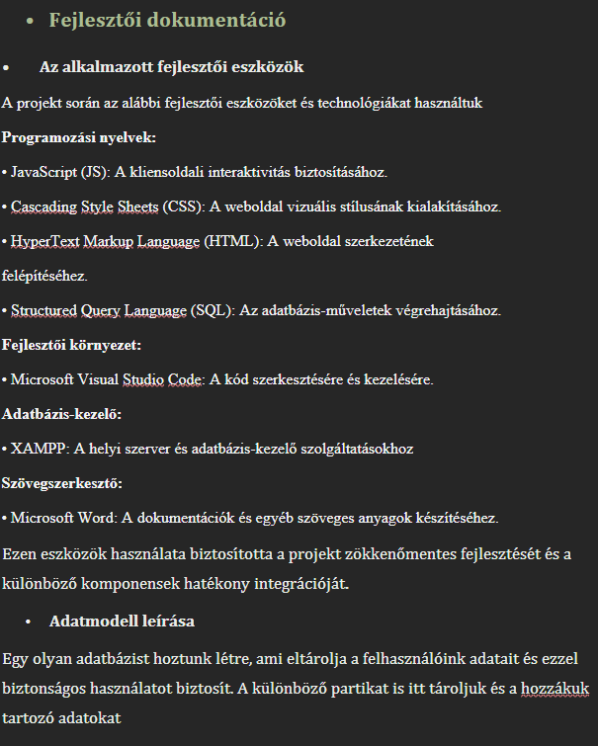
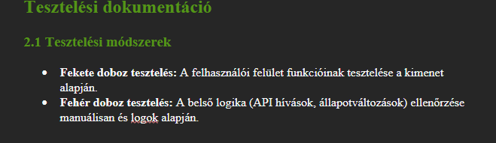
Documentation

Slide 10
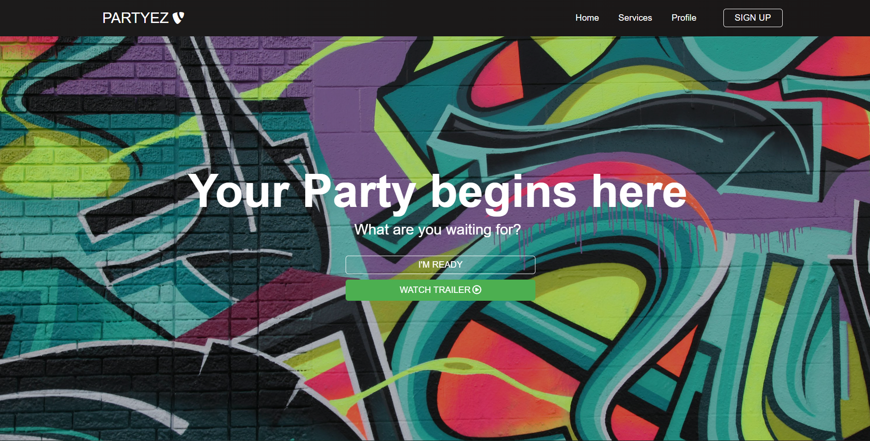
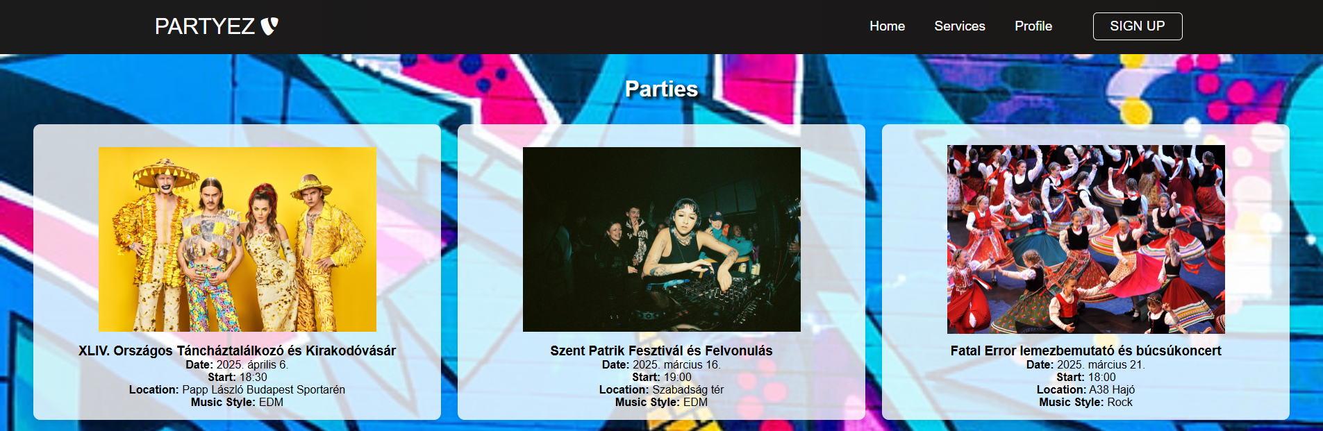
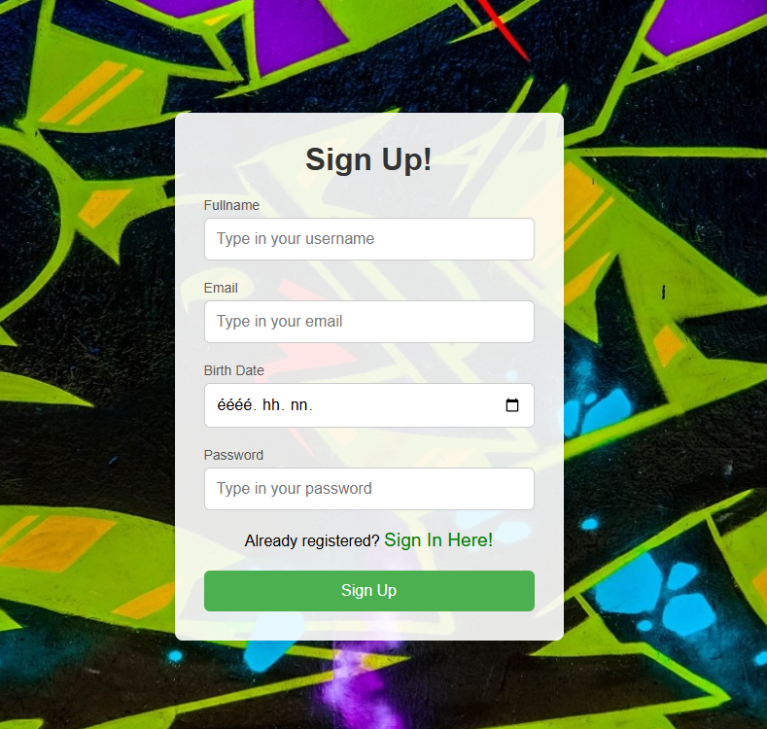
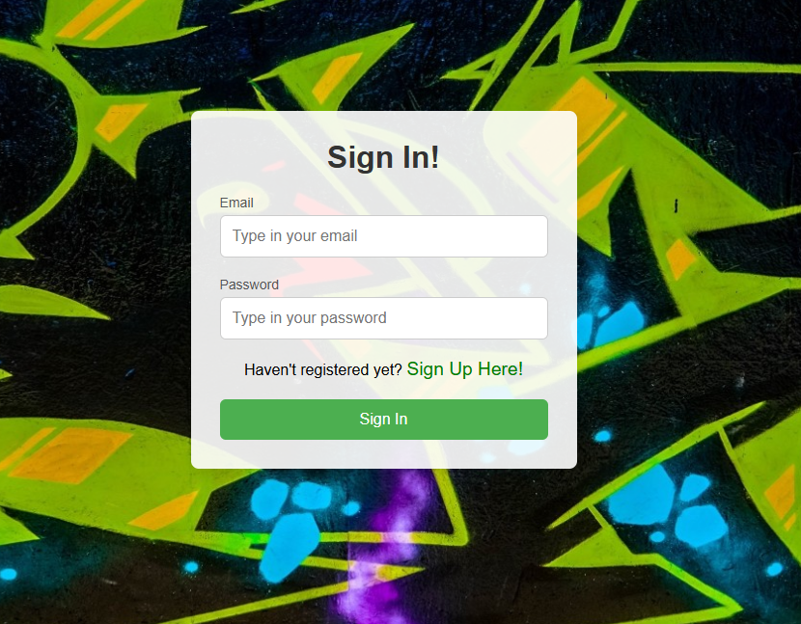
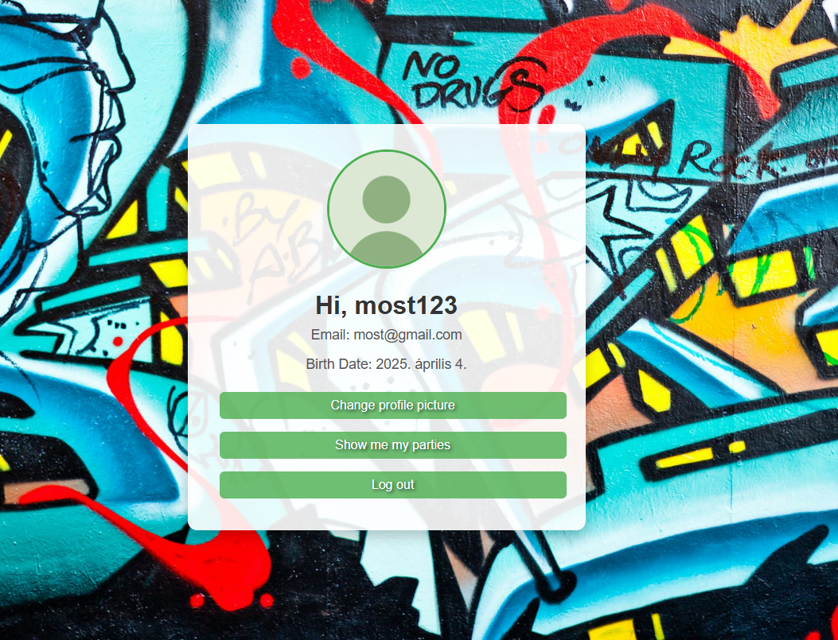
Our Website

Slide 11
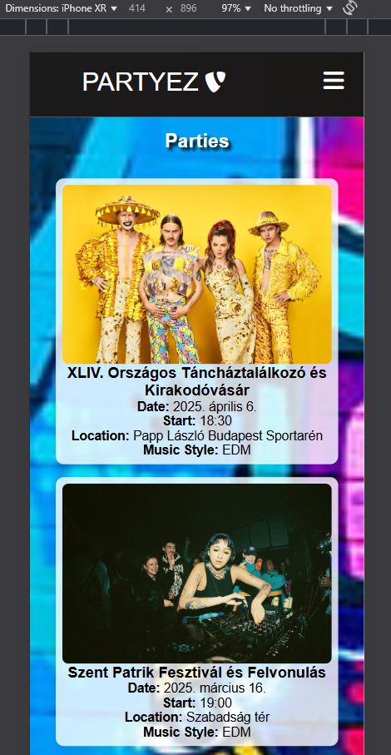
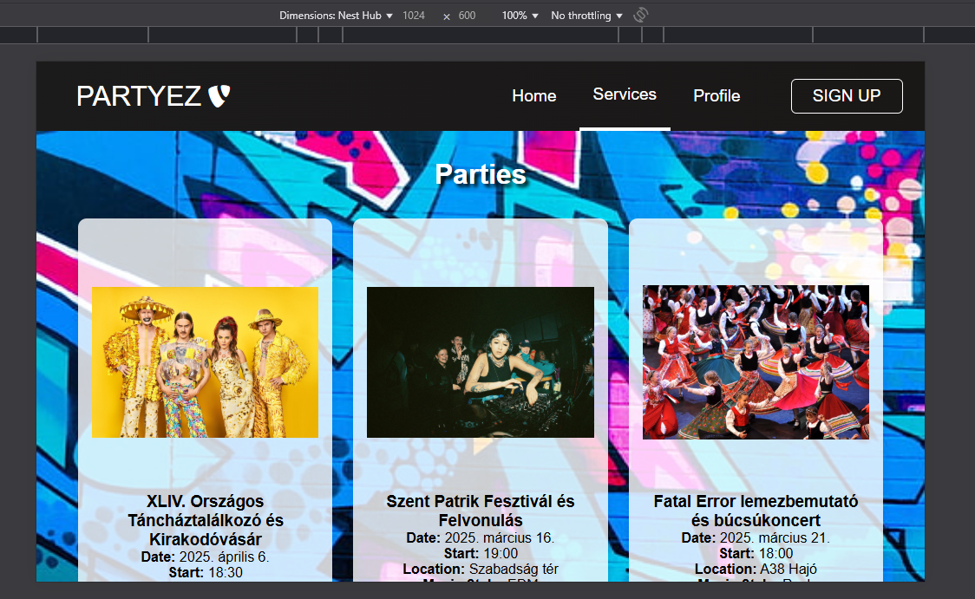
Responsivity

Slide 12

Summary&Future plans
Summary: We made a comfortable and easy to use our website.
Responsive
User friendly
Colorfull
Future plans:
More parties
More choises
Small special features ( more preferences)

